Slide 1



Chytrá domácnost na míru
Filip Kašpar

Slide 2
Shrnutí
Podnikatelský záměr: Instalace chytré domácnosti na míru a prodej chytrého vybavení
Právní forma: s.r.o.
Odhadovaná doma do 1. objednávky: 3 měsíce od založení
Cílová skupina: Stavební firmy a jednotlivé domácnosti

Slide 3
Popis produktů
Postup: Práce firmy ve 3 základních bodech. 1. Kontrakt s firmou či jednotlivcem 2. Instalace produktů 3. Spárování produktů
Zaměření: Primárně zaměřená na instalaci, sekundárně na prodej
Další benefity: Zákaznická podpora, jednotná aplikace pro všechny produkty, moduly na produkty třetích stran

Slide 4
Cíle firmy a vlastníků
Cíl firmy: Kontrakty se stavební firmami
Odhadovaná doba: 4 roky od založení firmy
50 úspěšných zakázek
Nadále možnost modernizace domácností jednotlivců
Cíl vlastníků: pasivní příjem
Odhadovaná doba: 4 roky od splnění cíle firmy
Občasné dohlížení na provoz firmy

Slide 5
Analýza cílového trhu
2 skupiny: Stavební firmy a jednotlivci
4 Kategorie: Užitek, kupní síla, frekvence nákupů, objem nákupu
Větší zaměření na stavební firmy

Slide 6
Analýza konkurence
Stávající konkurence: Minimální
Riziko vstupu potencionálních konkurentů: Střední až větší
Smluvní síla dodavatelů: Střední
Smluvní síla odběratelů: Menší až Střední
Hrozba substitučních výrobků: Minimální

Slide 7
Finanční plán
Celkem: 198 000 Kč

Slide 8
Finanční plán
Celkem: 228 000 Kč
Celkem: 335 000 Kč

Slide 9
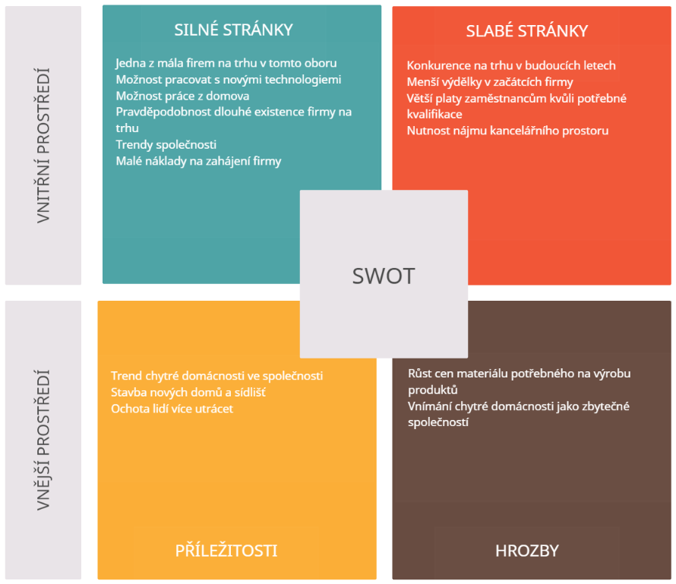
SWOT analýza

